Slide 1



Karbohidrat
Monosakarida
SUMMARY
Oleh
Lingga Kaila Azahra
2114051060
THP B

Slide 2
MONOSAKARIDA
Monosakarida merupakan unit karbohidrat terkecil (gula tunggal).
Struktur molekul kimiannya tersusun atas satu gugus aldehid dan keton, yang pada rantainya terikat 2 atau lebih gugus hidroksil.
Penamaan pada kelompok monosakrida :
3 C triosa
4 C tetrosa
5 C pentosa
6 C heksosa
3 C triosa
4 C tetrosa
5 C pentosa
6 C heksosa
Aldehid = Aldo +
Keton = keto +

Slide 3

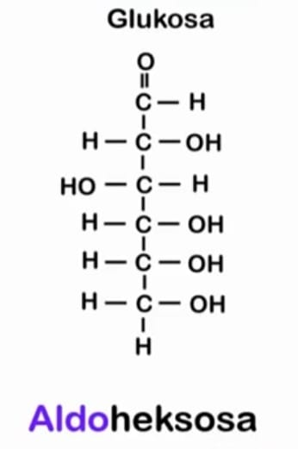
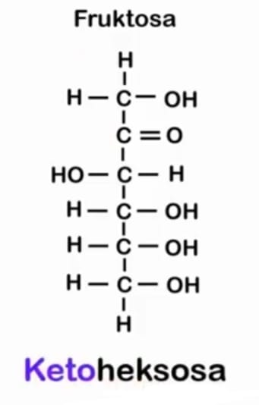
Monosakarida
Aldehida
Keton
Memiliki 6 rantai karbon (C)
Memiliki 5 gugus hidroksil (OH)

Slide 4

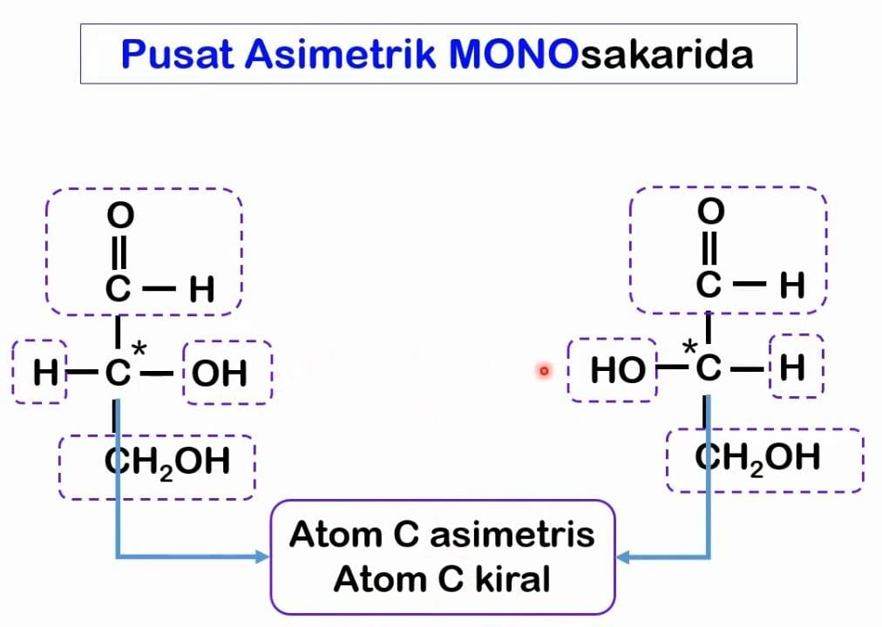
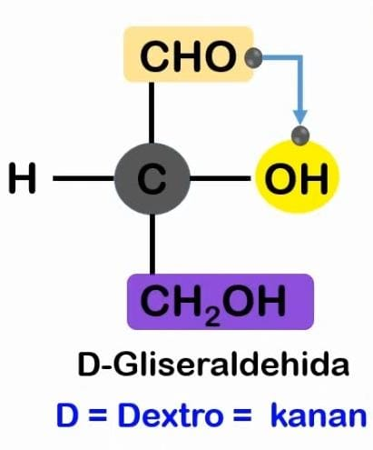
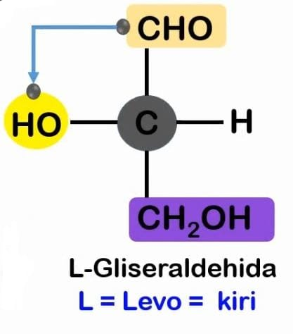

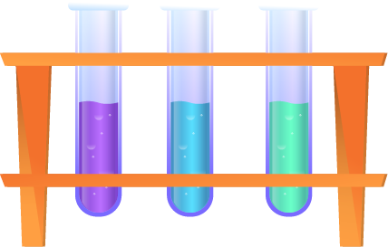
C-simetris & Sifat Optik Aktif
Atom C asimetris atau atom C kiral yaitu atom C yang mengikat 4 gugus yang berbeda.
Contoh :
Karena monosakarida memiliki atom C asimetrik, maka secara fisika, monosakarida memiliki sifat optik aktif. Contoh :
Gliseraldehida
Dari gambar diatas, dapat dilihat bahwa atom C mengikat 4 gugus yang berbeda yaitu aldehid, hidrogen, hidroksil, dan methanol..
Gugus OH kanan
Gugus OH kiri

Slide 5
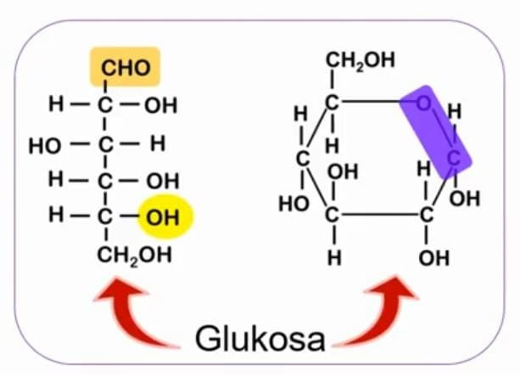
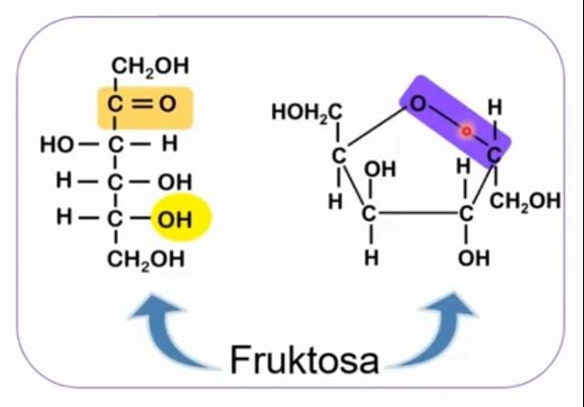
Struktur Haworth
Pada kenyataannya kita menemukan aldotreosa dan monosakarida yang memiliki atom C lebih dari 5 memiliki struktur siklik atau yang disebut juga struktur haworth.
Struktur ini disebabkan interaksi gugus karbonil dan oksigen pada hidroksil yang membentuk ikatan kovalen.
Proyeksi haworth menunjukkan bentuk cincin dari gula dengan perbedaan pada posisi OH di C1 anomerik :
α (OH di bawah struktur cincin)
β (OH di atas struktur cincin)

Slide 6
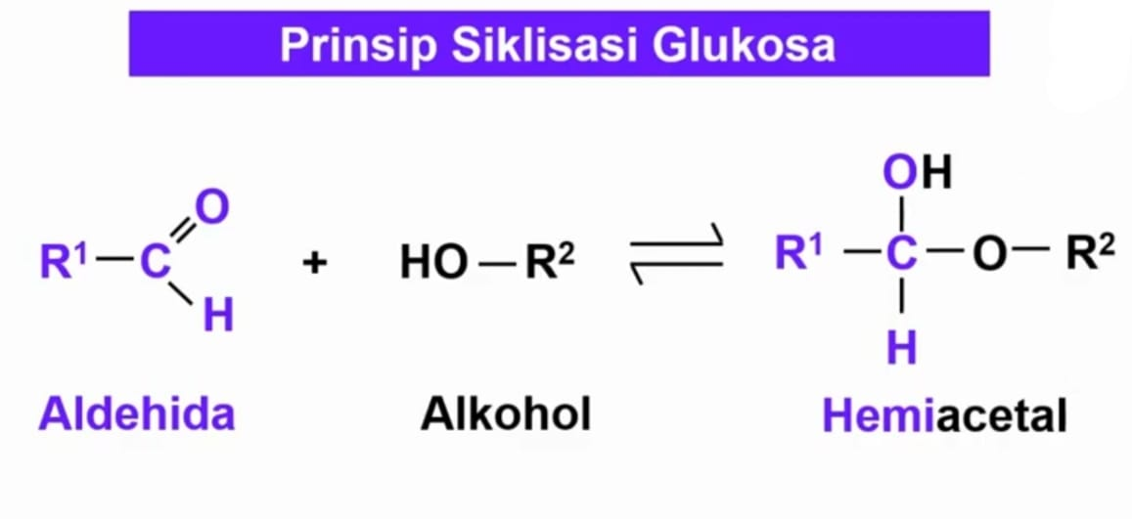
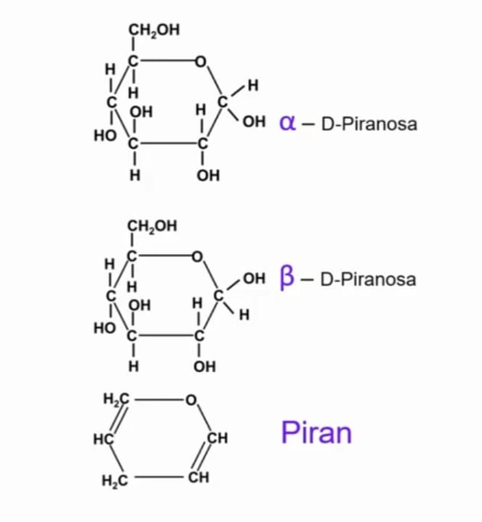
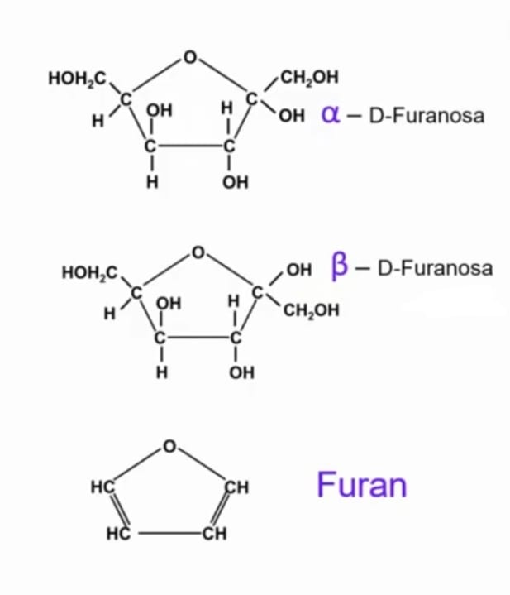
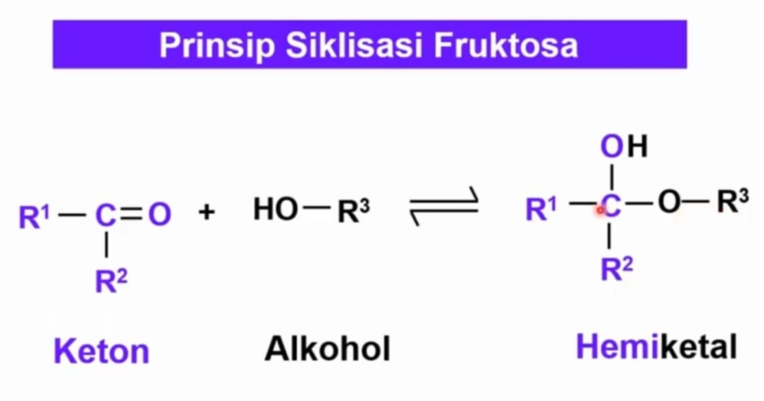
Pembentukan Hemiasetal & Hemiketal, Cincin Piranosa & Cincin Furanosa
Aldehida dapat bereaksi dengan alkohol membentuk hemiasetal
- Cincin heksosa yang membentuk persegi enam disebut piranosa. Sementara yang membentuk persegi lima disebut furanosa.
- Gula dapat dikelompokkan kedalam cincin piran seperti glukosa.
- Fruktosa dikelompokkan ke dalam cincin furan.
Keton dapat bereaksi dengan alkohol membentuk hemiketal
Sumber :https://youtu.be/LR4kacalYpQ

